Slide 1
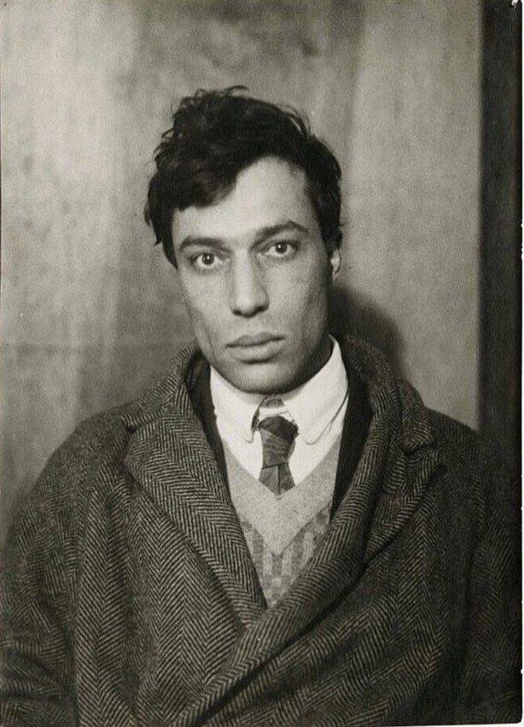
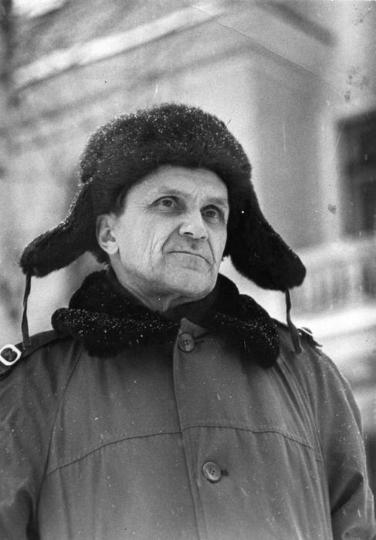
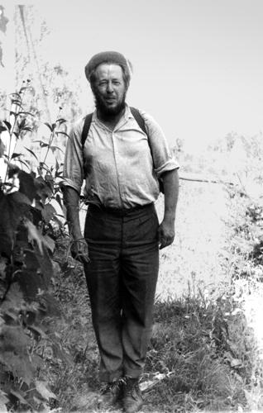
La letteratura russa da Pasternak a Solženicyn

Slide 2
La letteratura russa da Pasternak a Solženicyn
Il corso prenderà innanzitutto in esame le opere di Pasternak, riflettendo sui suoi inizi cubofuturisti per arrivare poi alla stesura del grande romanzo Il dottor Živago. Si passerà poi a parlare della letteratura dei campi di concentramento sovietici, con i nomi di Solženicyn e Šalamov che ci hanno permesso di conoscere la realtà di quei luoghi. Questo ci consentirà inoltre di riflettere sull’importanza, a livello storico e letterario, del movimento del dissenso in Unione Sovietica.

Slide 3
La letteratura russa da Pasternak a Solženicyn
Boris Leonidovič Pasternak (1890-1960)
Varlam Tichonovič Šalamov (1907-1982)
Aleksandr Isaevič Solženicyn (1918 -2008)

Slide 4
La letteratura russa da Pasternak a Solženicyn
Boris Leonidovič Pasternak (1890-1960)
Varlam Tichonovič Šalamov (1907-1982)
Aleksandr Isaevič Solženicyn (1918 -2008)

Slide 5
La letteratura russa da Pasternak a Solženicyn
Boris Leonidovič Pasternak (1890-1960)
Varlam Tichonovič Šalamov (1907-1982)
Aleksandr Isaevič Solženicyn (1918 -2008)

Slide 6
La letteratura russa da Pasternak a Solženicyn
Boris Leonidovič Pasternak (1890-1960)
Varlam Tichonovič Šalamov (1907-1982)
Aleksandr Isaevič Solženicyn (1918 -2008)

Slide 7
«Век мой , зверь мой , кто сумеет
Заглянуть в твои зрачки
И своею кровью склеит
Двух столетий позвонки?»
Осип Эмильевич Мандельштам, из Век, 1922

Slide 8
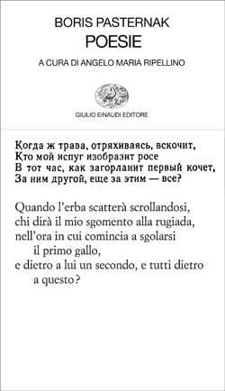
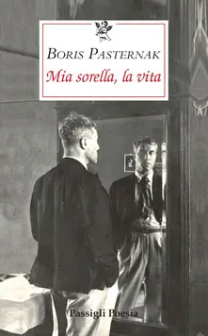
La letteratura russa da Pasternak a Solženicyn
Boris Leonidovič Pasternak (1890-1960)
Varlam Tichonovič Šalamov (1907-1982)
Aleksandr Isaevič Solženicyn (1918 -2008)

Slide 9
Bibliografia scelta
Boris Pasternak
Poesie, trad. a cura di A. M. Ripellino, Einaudi, Torino 1957.
Il dottor Živago, trad. a cura di P. Zveteremich, Feltrinelli, Milano 1958, 1959.
Opere narrative, introduzione di V. Strada, Mondadori “I meridiani”, Milano 1994.
Autobiografia, trad. di S. D’Angelo, Feltrinelli, Milano 2007.
Sui treni mattinali; trad. a cura di E. Baglioni, Passigli Editori, Firenze 2019.
Quando rasserena, trad. a cura di A. Niero, Passigli Editori, Firenze 2020.
Mia sorella la vita, trad. a cura di P. Ferretti, Passigli Editori, Firenze 2021.

Slide 10
Bibliografia scelta
Varlam Šalamov
Kolyma. Trenta racconti dai lager staliniani, a cura di P. Sinatti, Savelli, Roma 1976.
I racconti di Kolyma, trad. di S. Rapetti, Einaudi, Torino 1999.
Il destino di poeta, a cura di A. Dioletta Siclari, La casa di Matriona, Milano 2006.
Višera, a cura di C. Zonghetti, Adelphi, Milano 2010.
La quarta Vologda, a cura di A. Raffetto, Adelphi, Milano 2011.
I quaderni della Kolyma, a cura di G. Zappi, Giometti&Antonello, Macerata 2021.

Slide 11
Bibliografia scelta
V. Šalamov, B. Pasternak, Parole salvate dalle fiamme: lettere 1952-1956 e Ricordi di Varlam Šalamov, a cura di L. Montagnani, Archinto, Milano 1993, 2009².

Slide 12
Per il contesto storico-letterario
Storia della letteratura russa, Il Novecento, Tomi I-III, a cura di E. Etkind, G. Nivat, I. Serman, V. Strada, Einaudi, Torino 1989-1991.
S. Vitale, Per comprendere l’avanguardia russa, Oscar Mondadori, Milano 1979.
M. Cvetaeva, Il poeta e il tempo, a cura di S. Vitale, Adelphi, Milano 1984.
C.G. De Michelis, Pasternak, Il Castoro, Firenze 1968.
L. Fleishman, Boris Pasternak, trad. di M. Graziosi, il Mulino, Bologna 1993.

Slide 13
Boris Pasternak

Slide 14
“Sono nato a Mosca il 29 gennaio 1890, secondo il vecchio calendario, nella casa dei Lyžin, di fronte al seminario ecclesiastico del vicolo Oružejnyj. […] Sgomento e entusiasmo erano all’origine delle sensazioni della mia prima infanzia. Con tinte favolose risalivano a due immagini centrali, che tutto dominavano e tutto abbracciavano: l’immagine degli orsi impagliati nelle rimesse di carrozze del Karetyj Rjad e l’immagine di un gigante bonario, curvo, irsuto, dalla sorda voce di basso, l’editore P. P. Končalovskij, con la sua famiglia, e, appesi alle pareti del suo appartamento, i disegni a penna, a inchiostro di china, a matita di Serov, di Vrubel’, di mio padre e dei fratelli Vasnecov”.
B. Pasternak, Autobiografia, trad. di S. D’Angelo

Slide 15
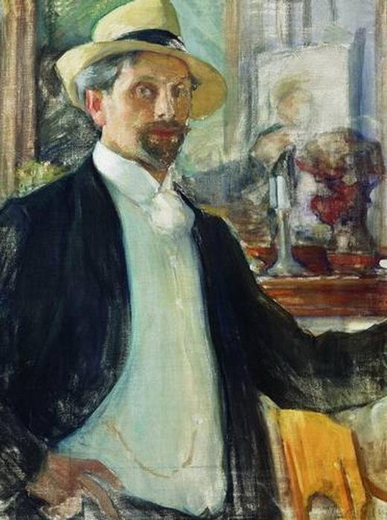
Leonid Osipovič Pasternak
1862-1945
Autoritratto, 1908

Slide 16
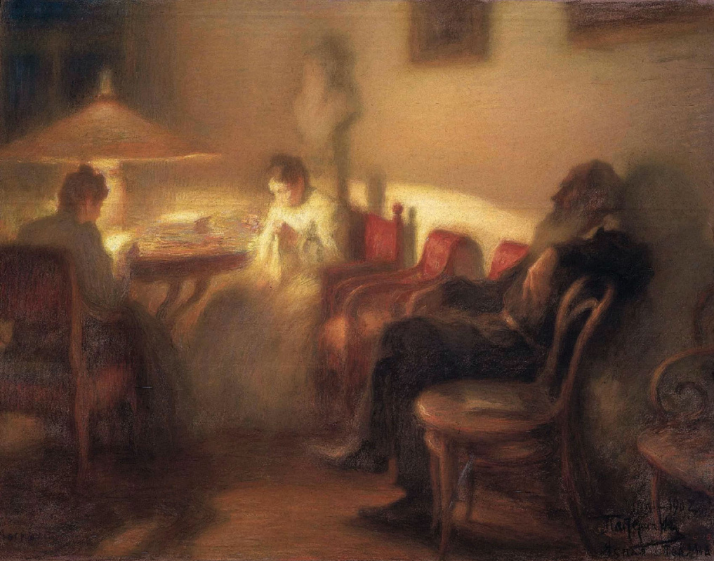
La famiglia Tolstoj a Jasnaja Poljana, 1902

Slide 17
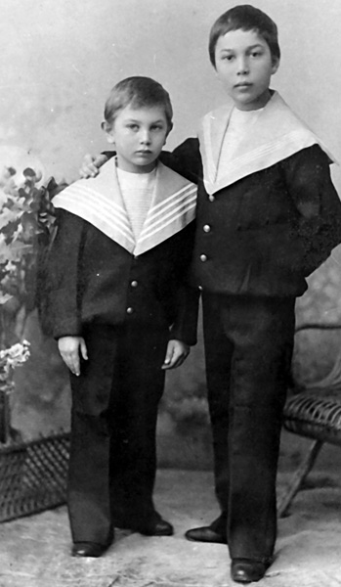
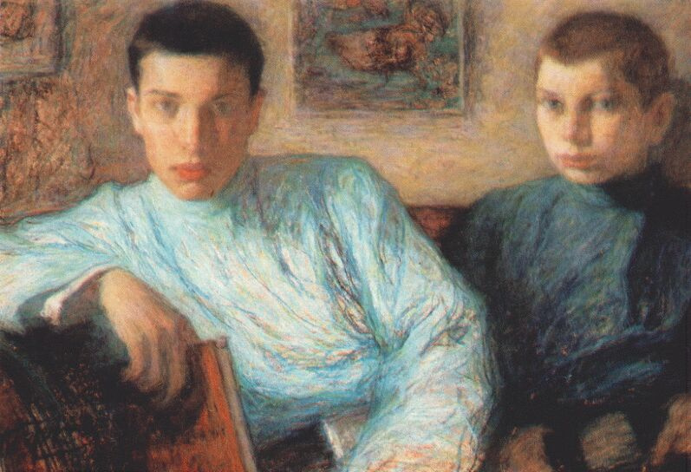
Boris Pasternak con il fratello Aleksandr (Šura)

Slide 18
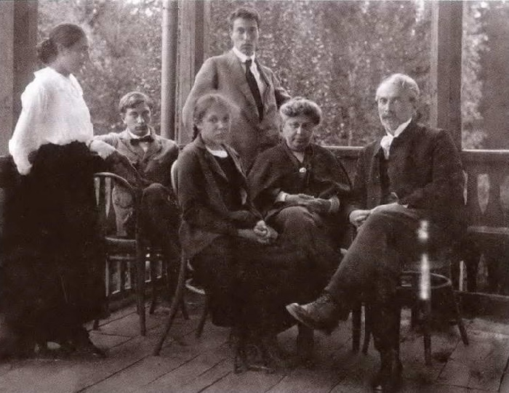

Slide 19
“Ora sotto l’influenza dell’adorazione per Skrjabin, il mio interesse per le improvvisazioni e la composizione crebbe fino a diventare passione. Da quell’autunno, per i sei anni consecutivi, durante tutto il ginnasio, mi dedicai allo studio dei fondamenti della teoria della composizione […]. Ormai nessuno nutriva dubbi sul mio futuro. Decisa era la mia sorte e giusta era la via scelta. Mi avevano destinato a fare il musicista, e, per la musica, mi perdonavano tutto, ogni sorta di villania verso i più vecchi, di cui ero assolutamente indegno, e la testardaggine, la disobbedienza, la negligenza, gli atteggiamenti bizzarri”.
B. Pasternak, Autobiografia

Slide 20
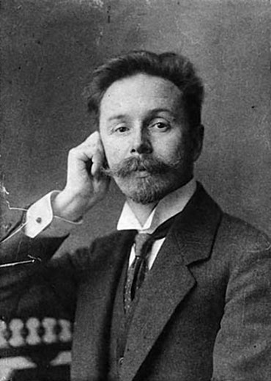
Aleksandr Nikolaevič Skrjabin 1872-1915

Slide 21
«Come una gola tra due vette, Pasternak era fra la pittura del padre e la sua musica adolescenziale (e di grande forza). Dov’era lo spazio per far emergere l terzo, il poeta?»
M. Cvetaeva

Slide 22
«Eppure, nonostante questo lasciai la musica. La lasciai quando potevo esultarne, quando attorno tutti si congratulavano con me. […] Skrjabin mi ascoltò, mi approvò, mi incoraggiò, mi benedisse. Ma nessuno conosceva il mio segreto tormento, e se anche l’avessi rivelato, nessuno m’avrebbe creduto. Mentre avanzavo con successo nella composizione, ero impotente nella pratica. Suonavo a mala pena il pianoforte e leggevo perfino stentatamente le note, quasi compitandole. […] Come era possibile una simile inadeguatezza?
B. Pasternak, Autobiografia

Slide 23
«Avendo l’ardire di considerarmi un competente in materia disprezzavo ciò che mancava di originalità, che era mestiere. nella vera vita, pensavo, tutto doveva essere miracoloso, fatale, e nulla premeditato, intenzionale, volontaristico. Questo è il rovescio della medaglia dell’influenza di Skrjabin, che, sotto altri aspetti, ebbe per me un valore decisivo».
«Io non avevo un orecchio assoluto, la capacità cioè di riconoscere l’altezza di una nota presa a caso; […] Mi staccai dalla musica, il mondo prediletto cui avevo legato sei anni di fatiche, di speranze e di turbamenti, come ci si separa dalla cosa più preziosa»
B. Pasternak, Autobiografia

Slide 24
“Del tutto a mia insaputa, in me si dissolveva, s’incrinava quel mondo che, ancora il giorno prima, credevo innato. Camminavo, affrettando il passo a ogni svolta, e non sapevo che in quella notte stavo ormai rompendo con la musica”.
da Il Salvacondotto

Slide 25
La scuola di Marburgo
“Ma proprio quel fervore avrebbe rivelato all’osservatore esperto che non sarei mai divenuto uno scienziato. Io vivevo lo studio della scienza con più intensità di quanto richiedesse la materia. Una specie di pensiero vegetale operava in me […] e quando io mi rivolgevo ai libri, ero attratto dal sapere non per interesse spassionato ma per via delle citazioni letterarie che lo suffragavano. Benché il mio lavoro si realizzasse con l’aiuto della logica, io l’amavo soprattutto perché nella scrittura si veniva arricchendo di un corredo sempre più dovizioso di citazioni libresche e raffronti”.
da Il Salvacondotto

Slide 26
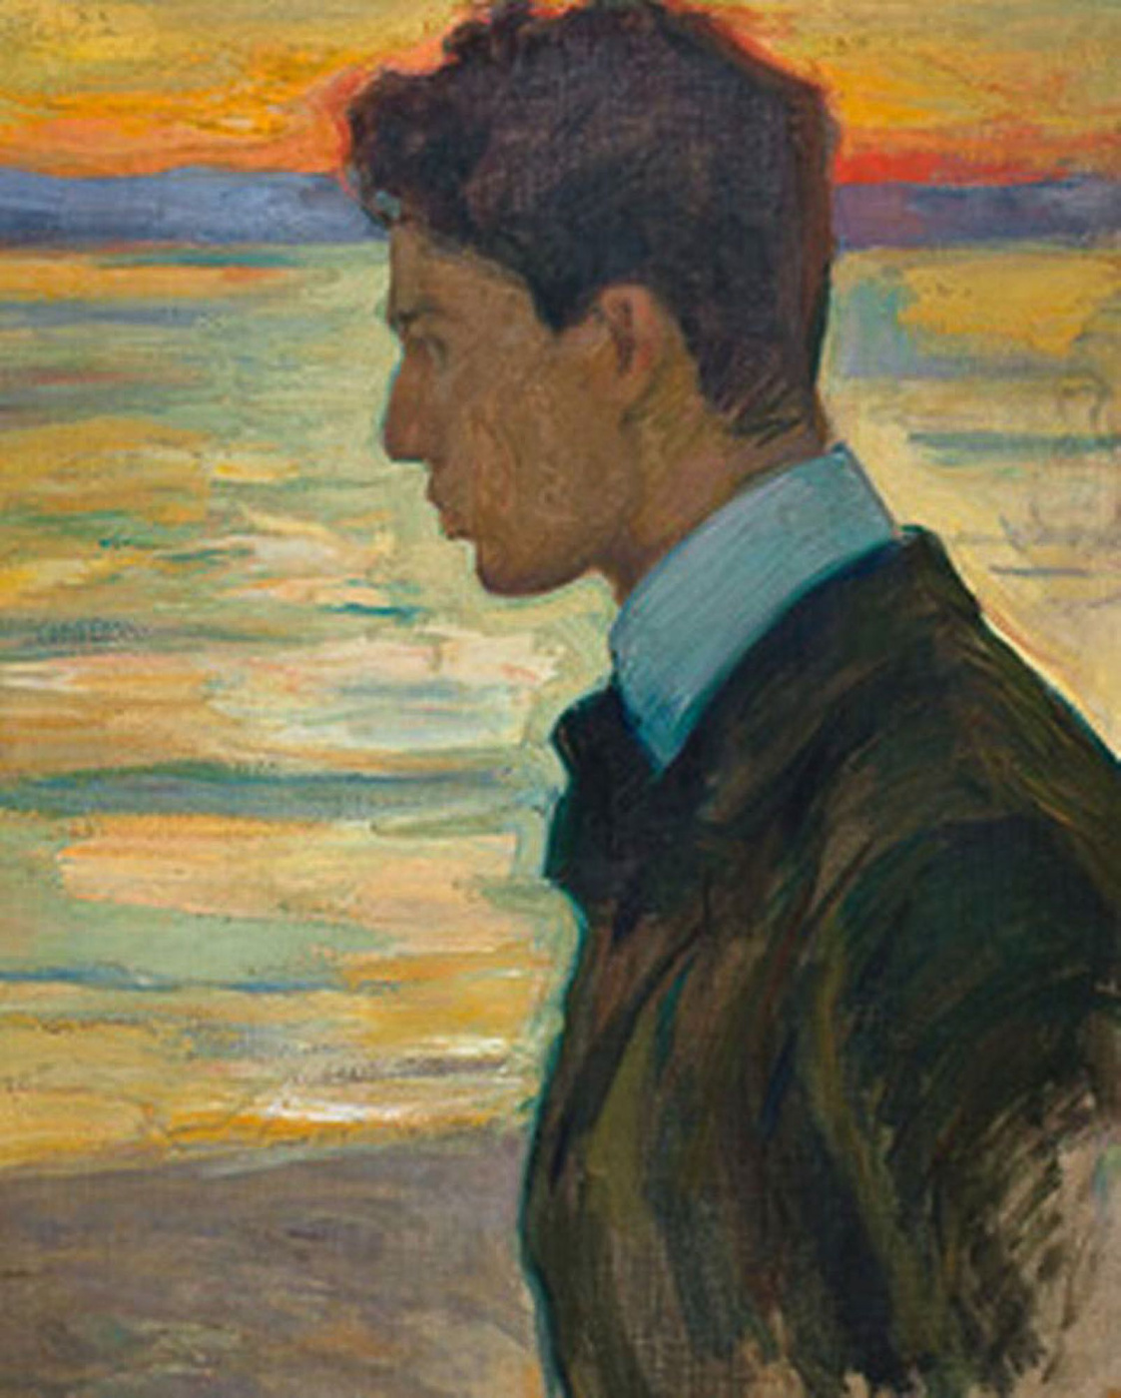
La poesia
«La musica, dalla quale ormai rimandavo soltanto di congedarmi, si era già intrecciata per me con la letteratura. […] L’astinenza di quindici anni dalla parola, sacrificata al suono, predestinava all’originalità, come una qualche mutilazione predestina al funambolismo».

Slide 27
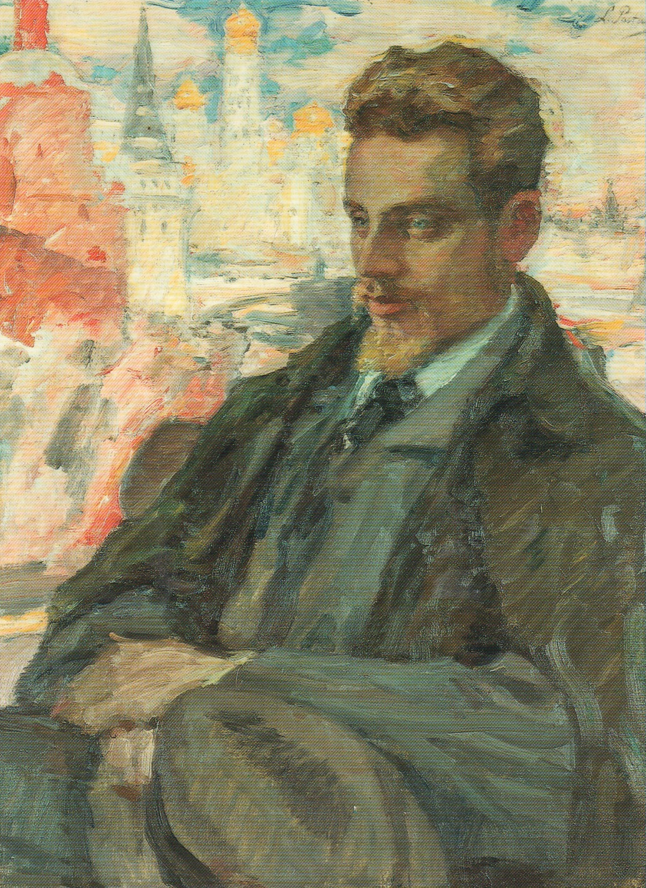
«Dal mio ritorno a Mosca entrò nella mia vita un altro grande lirico del secolo, allora appena noto e oggi riconosciuto in tutto il mondo, il poeta tedesco Rainer Maria Rilke» «Ho sempre pensato che nelle mie personali esperienze, in tutta la mia arte io non ho fatto altro che tradurre e variare i suoi motivi, senza nulla aggiungere al suo mondo e muovendomi sempre sulla sua scia»
B. Pasternak, Autobiografia
Lettera a Michel Aucouturier, 19 marzo 1959

Slide 28
«Leggevo Tjutčev e per la prima volta nella mia vita scrivevo versi, non per eccezione, ma di seguito, con costanza, allo stesso modo che si dipingono quadri o si compone musica. Nel folto di quell’albero, per due o tre mesi d’estate, scrissi le poesie del mio primo libro. Il libro si chiamava Un gemello nelle nuvole».
B. Pasternak, Autobiografia

Slide 29
Lirika, 1913

Slide 30
Febbraio - Февраль

Slide 31
Febbraio. Prender l'inchiostro e piangere! Scrivere di Febbraio a singhiozzi, finché il tempo piovoso scrosciante brucia come una fosca primavera.
Prendere una carrozza. Per sei soldi fra scampanio e stridere di ruote recarsi là dove la pioggia torrenziale strepita più che lacrime ed inchiostro. Dove, come pere incenerite, dagli alberi mille cornacchie cadranno nelle pozze rovesciando una secca mestizia sul fondo degli occhi.
Nereggiano di sotto gli spazi disgelati, e il vento e solcato dai gridi, e quanto più a caso, tanto più esattamente si compongono i versi a singhiozzi.
A. M. Ripellino
Февраль. Достать чернил и плакать! Писать о феврале навзрыд, Пока грохочущая слякоть Весною черною горит.
Достать пролетку. За шесть гривен, Чрез благовест, чрез клик колес Перенестись туда, где ливень Еще шумней чернил и слез.
Где, как обугленные груши, С деревьев тысячи грачей, Сорвутся в лужи и обрушат Сухую грусть на дно очей.
Под ней проталины чернеют И ветер криками изрыт, И чем случайней, тем вернее Слагаются стихи навзрыд.
Notes:
https://www.youtube.com/watch?v=vAAcMcp9YfI&list=PLnKgY3lGESWRu8XIVgqws6QMcuCv78WGM&index=8

Slide 32
Февраль. Достать чернил и плакать! Писать о феврале навзрыд, Пока грохочущая слякоть Весною черною горит.
Достать пролетку. За шесть гривен, Чрез благовест, чрез клик колес Меня б везли туда, где ливень Сличил чернила с горем слез,
Где, как обугленные груши, На ветках,— тысячи грачей, Где грусть за грустию обрушит Февраль в бессонницу очей.
Крики весны водой чернеют И город криками изрыт, Доколе песнь не засинеет Там над чернилами — навзрыд.
1912
Февраль. Достать чернил и плакать! Писать о феврале навзрыд, Пока грохочущая слякоть Весною черною горит.
Достать пролетку. За шесть гривен, Чрез благовест, чрез клик колес Перенестись туда, где ливень Еще шумней чернил и слез.
Где, как обугленные груши, С деревьев тысячи грачей, Сорвутся в лужи и обрушат Сухую грусть на дно очей.
Под ней проталины чернеют И ветер криками изрыт, И чем случайней, тем вернее Слагаются стихи навзрыд.
1928

Slide 33
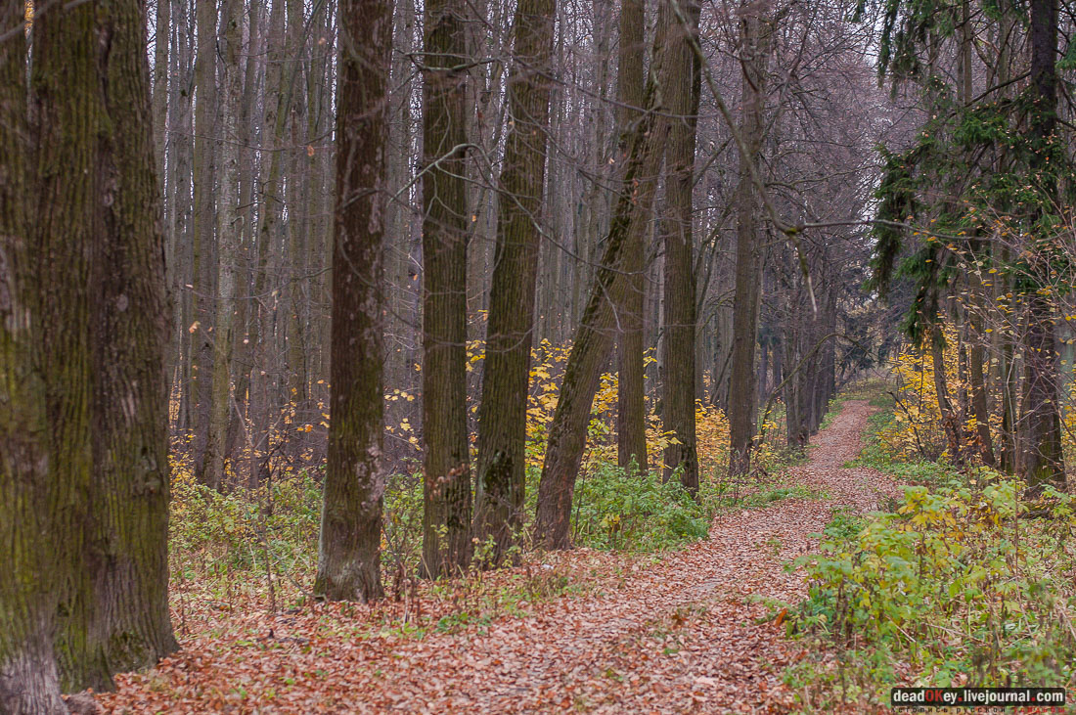

Slide 34
Notes:
MOLODI

Slide 35
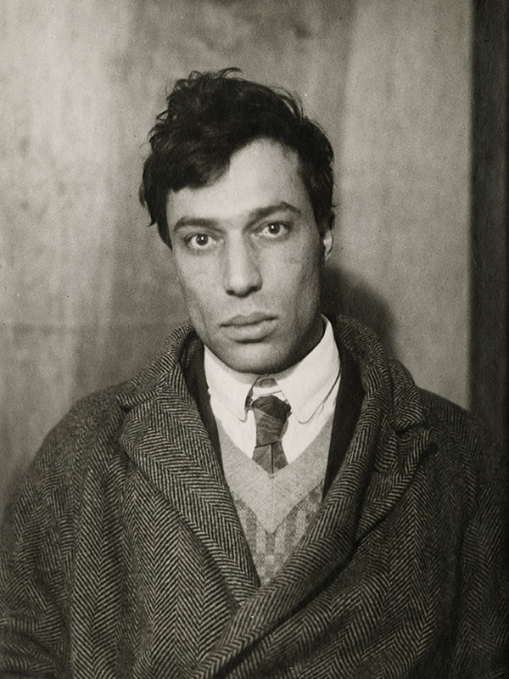
Близнец в тучах [Il gemello nelle nuvole] 1913
Nel gennaio 1914 il gruppo «Lirika» si scinde e Pasternak, insieme a Nikolaj Aseev e Sergej Bobrov, darà vita al gruppo cubofuturista “Centrifuga”
A inizio maggio i rappresentanti di Centrifuga incontrano quelli della «Prima rivista dei futuristi russi»: Pasternak conosce Majakovskij

Slide 36
Мне снилась осень в полусвете стекол, Терялась ты в снедающей гурьбе. Но, как с небес добывший крови сокол, Спускалось сердце на руку к тебе.
Припомню-ль сон, я вижу эти стекла С кровавым плачем, плачем сентября; В речах гостей непроходимо глохла Гостиная ненастьем пустыря.
В ней таял день своей лавиной рыхлой И таял кресел выцветавший шелк, Ты раньше всех, любимая, затихла, А за тобой и самый сон умолк.
И – пробужденье. День осенний темен, И ветер – кормчим увозимых грез. За сном, как след роняемых соломин, Отсталое падение берез,
Но в даль отбытья, в даль летейской гребли Грустя, грустя, гляжу я, блудный сын, И подберу, как брошенные стебли, Пути с волнистым посвистом трясин. (1913)
Мне снилась осень в полусвете стекол, Друзья и ты в их шутовской гурьбе, И, как с небес добывший крови сокол, Спускалось сердце на руку к тебе.
Но время шло и старилось, и глохло, И паволокой рамы серебря, Заря из сада обдавала стекла Кровавыми слезами сентября.
Но время шло и старилось. И рыхлый, Как лед, трещал и таял кресел шелк. Вдруг, громкая, запнулась ты и стихла, И сон, как отзвук колокола, смолк.
Я пробудился. Был, как осень, темен Рассвет, и ветер, удаляясь, нес, Как за возом бегущий дождь соломин, Гряду бегущих по небу берез. (1928)
Notes:
http://ivgi.rsuh.ru/article.html?id=51056

Slide 37
Мне снилась осень в полусвете стекол, Терялась ты в снедающей гурьбе. Но, как с небес добывший крови сокол, Спускалось сердце на руку к тебе.
Припомню-ль сон, я вижу эти стекла С кровавым плачем, плачем сентября; В речах гостей непроходимо глохла Гостиная ненастьем пустыря.
В ней таял день своей лавиной рыхлой И таял кресел выцветавший шелк, Ты раньше всех, любимая, затихла, А за тобой и самый сон умолк.
И – пробужденье. День осенний темен, И ветер – кормчим увозимых грез. За сном, как след роняемых соломин, Отсталое падение берез,
Но в даль отбытья, в даль летейской гребли Грустя, грустя, гляжу я, блудный сын, И подберу, как брошенные стебли, Пути с волнистым посвистом трясин. (1913)
Мне снилась осень в полусвете стекол, Друзья и ты в их шутовской гурьбе, И, как с небес добывший крови сокол, Спускалось сердце на руку к тебе.
Но время шло и старилось, и глохло, И паволокой рамы серебря, Заря из сада обдавала стекла Кровавыми слезами сентября.
Но время шло и старилось. И рыхлый, Как лед, трещал и таял кресел шелк. Вдруг, громкая, запнулась ты и стихла, И сон, как отзвук колокола, смолк.
Я пробудился. Был, как осень, темен Рассвет, и ветер, удаляясь, нес, Как за возом бегущий дождь соломин, Гряду бегущих по небу берез. (1928)
Notes:
http://ivgi.rsuh.ru/article.html?id=51056

Slide 38
Мне снилась осень в полусвете стекол, Друзья и ты в их шутовской гурьбе, И, как с небес добывший крови сокол, Спускалось сердце на руку к тебе.
Но время шло и старилось, и глохло, И паволокой рамы серебря, Заря из сада обдавала стекла Кровавыми слезами сентября.
Но время шло и старилось. И рыхлый, Как лед, трещал и таял кресел шелк. Вдруг, громкая, запнулась ты и стихла, И сон, как отзвук колокола, смолк.
Я пробудился. Был, как осень, темен Рассвет, и ветер, удаляясь, нес, Как за возом бегущий дождь соломин, Гряду бегущих по небу берез.
Sognavo l’autunno nella penombra dei vetri,
gli amici e te nella loro burlesca brigata,
e come dai cieli un falco sazio di sangue
scendeva il mio cuore sulla tua mano.
Ma il tempo scorreva e invecchiava, già sordo,
e inargentando di broccato le cornici,
l’aurora dal giardino spruzzava sui vetri
le lacrime sanguigne di settembre.
Ma il tempo scorreva e invecchiava. Friabile come il ghiaccio,
scricchiava e si scioglieva la seta dei divani.
A un tratto tu, che eri chiassosa, esitando tacesti
e il sogno si spense come un’eco di campane.
Io mi svegliai. Era come l’autunno buia
l’alba, e il vento, allontanandosi, portava
come una pioggia fuggente di fuscelli dietro un carro
un filare di betulle fuggenti per il cielo.

Slide 39
L’incontro con Vladimir Majakovskij
«Anche i miei rapporti con Majakovskij nacquero da un incontro polemico tra i due contrastanti gruppi futuristici ai quali rispettivamente appartenevamo. Nell’intenzione degli organizzatori doveva nascerne una zuffa, ma l’incidente fu scongiurato dalla muta comprensione che entrambi manifestammo fin dalle prime parole»
da Autobiografia
«Ci conoscemmo nell’innaturale condizione dei preconcetti di gruppo. […] Era una calda giornata di fine maggio, e già sedevamo in una pasticceria sull’Arbat… Io fissavo Majakovskij senza staccargli gli occhi di dosso»
da Il Salvacondotto

Slide 40
L’incontro con Vladimir Majakovskij
«Il naturale sembrava nel suo caso sovrannaturale. […] Più di ogni altro Majakovskij era tutto nel suo manifestarsi. C’era tanto di espresso e di definitivo in lui, quanto poco ce n’è nella maggioranza… Egli sembrava esistere all’indomani di un’immensa vita interiore, vissuta intensamente sempre e in ogni caso, e tutti ormai lo sorprendevano nell’intreccio delle conseguenze irrevocabili di quella vita… Dietro le sue maniere s’intuiva come una decisione, quando è ormai presa e gli effetti sono irrevocabili. Questa decisione era la sua genialità, l’incontro con la quale l’aveva un giorno scosso a tal punto da diventare per lui una prescrizione tematica eterna, alla cui incarnazione aveva dato tutto se stesso, senza esitazioni e rimpianti».
da Il Salvacondotto

Slide 41
L’incontro con Vladimir Majakovskij
«Ero pazzo di Majakovskij e già ne sentivo la mancanza».
«In sostanza fu allora, in quel viale, che lo portai tutto intero nella mia vita. Ma era enorme, non c’era modo di trattenerlo vivendo separati… Ogni volta egli, cresciuto fino a diventare irriconoscibile, rinasceva tutto, come la prima volta. Non ci si poteva abituare a Majakovskij. Cosa aveva d’inconsueto?... Non ci si poteva abituare non a lui, ma al mondo che teneva nella sue mani e talora metteva in moto, talora spegneva a suo capriccio».
da Il Salvacondotto

Slide 42
L’incontro con Vladimir Majakovskij
«Il tempo e l’affinità delle influenze mi apparentavano con Majakovskij. C’erano fra di noi delle coincidenze. Le avevo notate… Decisi di rinunciare a ciò che portava a questa coincidenze. Rinunciai alla maniera romantica. Vide così la luce la poetica non romantica di Oltre le barriere».
da Il Salvacondotto

Slide 43
Смерть поэта Morte d’un poeta

Slide 44
Ты спал, постлав постель на сплетне, Спал и, оттрепетав, был тих, - Красивый, двадцатидвухлетний. Как предсказал твой тетраптих.
Ты спал, прижав к подушке щеку, Спал, — со всех ног, со всех лодыг Врезаясь вновь и вновь с наскоку В разряд преданий молодых. Ты в них врезался тем заметней, Что их одним прыжком достиг. Твой выстрел был подобен Этне В предгорьи трусов и трусих.
1930
Не верили, считали — бредни, Но узнавали от двоих, Троих, от всех. Равнялись в строку Остановившегося срока Дома чиновниц и купчих, Дворы, деревья, и на них Грачи, в чаду от солнцепека Разгоряченно на грачих Кричавшие, чтоб дуры впредь не Совались в грех, да будь он лих. Лишь бы на лицах влажный сдвиг, Как в складках порванного бредня.
Был день, безвредный день, безвредней Десятка прежних дней твоих. Толпились, выстроясь в передней,
Как выстрел выстроил бы их.
Notes:
https://www.youtube.com/watch?time_continue=16&v=sDaEWckRGjg&feature=emb_logo
https://www.youtube.com/watch?v=sDaEWckRGjg

Slide 45
Non ci credevano, pensavano: fandonie,
ma lo apprendevano da due, da tre, da tutti.
Si mettevano a fianco nella riga
del tuo tempo fermatosi di botto
case di mogli di impiegati e di mercanti,
cortili ed alberi sui quali
i corvi nel fumo d’un sole rovente,
urlavano eccitati contro le cornacchie,
perché le stolte d’ora innanzi non ficcassero
il naso nel peccato, alla malora.
ma c’era sui volti un umido spostamento
come fra le pieghe d’una strappata vangaiuola.
Era un giorno, un innocuo giorno, più innocuo
d'una decina di precedenti giorni tuoi.
Si affollavano, allineandosi nell'anticamera,
come se lo sparo li avesse allineati.
Tu dormivi, spianato il letto sulla maldicenza,
dormivi e, cessato ogni palpito, eri placido,
bello, ventiduenne,
come aveva predetto il tuo tetrattico.
Tu dormivi, stringendo al cuscino la guancia,
dormivi a piene gambe, a pie malleoli,
inserendoti ancora una volta di colpo
nella schiera delle leggende giovani.
Tu ti inseristi in esse più sensibilmente,
perché le avevi raggiunte d’un balzo.
Il tuo sparo fu simile a un Etna
in un pianoro di codardi e di codarde.
1930
Notes:
https://www.youtube.com/watch?v=QspYLOKU0UM&list=PLnKgY3lGESWRu8XIVgqws6QMcuCv78WGM

Slide 46
Vladimir Majakovskij
«Giaceva sul fianco, il viso rivolto alla parete, accigliato, grande, nascosto fino al mento dal lenzuolo, con la bocca socchiusa, come nel sonno. Voltando fiero le spalle a tutti, anche così disteso, anche i quel sonno, sembrava slanciarsi caparbiamente chissà dove e allontanarsi. Il suo volto mi riconduceva ai tempi in cui si era detto bello e ventiduenne, perché la morte aveva pietrificato una mimica che non le capita quasi mai tra le sgrinfie. Era un’espressione con cui si dà inizio e non si mette fine alla vita. Era imbronciato e indignato».
da Il Salvacondotto

Slide 47
Vladimir Majakovskij
«Mi venne di pensare che quell’uomo era l’unico cittadino di quella cittadinanza… Solo a lui la novità del tempo scorreva climaticamente nel sangue… Sin dall’infanzia egli fu viziato dal futuro, che si lasciò afferrare da lui abbastanza presto e, in apparenza, senza grande difficoltà».
da Il Salvacondotto

Slide 48
Marina Cvetaeva
«Majakovskij è un Gulliver tra i lillipuziani, che sono esattamente come lui, solo molto piccoli. Questo intendeva Pasternak nel suo saluto al poeta morto:
«il tuo sparo è stato un Etna
fra pianure di pavidi e codarde»

Slide 49
Marina Cvetaeva
«C’è una formula per Pasternak e per Majakovskij. È il doppio verso di Tjutčev: «tutto è in me e io sono in tutto». Tutto in me Pasternak. Io in tutto, Majakovskij»
«Diversi estuari, diverse sorgenti, diversi nelle fonti a cui attingono e negli assetati che dissetano…uomini di diverse dimensioni, essi sono uguali in una sola cosa: nella forza. Nella forza del dono e del dare. Dunque anche nella forza con cui ci colpiscono».
L’epos e la lirica della Russia contemporanea in Il poeta e il tempo

Slide 50
Marina Cvetaeva Epos e lirica della Russia contemporanea, 1932
«Non si può leggere a lungo Pasternak, è insopportabile, per la tensione del cervello e degli occhi, come quando guardi con lenti troppo forti, non adatte ai tuoi occhi (a quali occhi si adatta Pasternak?)»
«Tra noi e la cosa c’è la nostra idea della cosa, c’è l’abitudine che appanna la cosa, la nostra (altrui) stupida consuetudine con la cosa. Tutti i luoghi comuni della letteratura e dell’esperienza. Tra noi e la cosa c’è la nostra cecità, il nostro occhio viziato, vizioso. Tra Pasternak e l’oggetto non c’è nulla, per questo la sua pioggia ci è troppo familiare, ci sferza molto di più di quella che cade dalle nuvole a cui noi siamo abituati»

Slide 51
Marina Cvetaeva Epos e lirica della Russia contemporanea, 1932
«Pasternak non avrà mai piazze. Avrà - l’ha già – una moltitudine di persone solitarie, una solitaria moltitudine di assetati che lui, sorgente isolata, disseta. […] A chi parla Pasternak? Pasternak parla con se stesso. Vorrei perfino dire: in presenza di se stesso. Il lettore di Pasternak – questo lo sente chiunque – è una spia. Occhi che spiano non nella sua stanza – che starà facendo? – ma direttamente sotto la sua pelle, dentro il suo costato: che succede lì dentro?»
Trad. di S. Vitale

Slide 52
Поверх барьеров (1914-1916)
Ивака Стрижи Эхо Три варианта Июльская гроза После дождя Импровизация Баллада Мельницы На пароходе Из поэмы Марбург
Двор Дурной сон Десятилетье Пресни Петербург "Оттепелями из магазинов..." Зимнее небо Душа "Не как люди, не еженедельно..." Раскованный голос Метель Урал впервые Ледоход
Я понял жизни цель и чту..." Весна

Slide 53
Весна - Primavera
Что почек, что клейких заплывших огарков
Налеплено к веткам! Затеплен
Апрель. Возмужалостью тянет из парка,
И реплики леса окрепли.
Лес стянут по горлу петлею пернатых
Гортаней, как буйвол арканом,
И стонет в сетях, как стенает в сонатах
Стальной гладиатор органа.
Поэзия! Греческой губкой в присосках
Будь ты, и меж зелени клейкой
Тебя б положил я на мокрую доску
Зеленой садовой скамейки.
Расти себе пышные брыжжи и фижмы,
Вбирай облака и овраги,
А ночью, поэзия, я тебя выжму
Во здравие жадной бумаги.
Che gemme, che viscosi gonfi moccoli
sono incollati ai rami! È acceso aprile.
Dal parco spira un soffio di vigore
e le repliche del bosco si sono rafforzate.
Il bosco è stretto alla gola da un cappio
di ugole piumose come un bufalo dal laccio,
e geme nelle reti come nelle sonate
il gladiatore d’acciaio dell’organo.
Poesia! Come una spugna greca fra ventose
sii tu, ed in mezzo al verde viscido
ti porrò sulla tavola bagnata
d’una verde panchina del giardino.
Coltiva per te splendide gorgiere e crinoline,
assorbi le nubi e i burroni,
e di notte, poesia, ti spremerò
alla salute dell’avida carta.

